Slide 1
Monika Bagárová
ZÁKLADNÍ ÚDAJE
KARIÉRA
UKÁZKY
ZAJÍMAVOST
(Jméno a příjmení, ročník)
Like
Monika Bagárová

Slide 2
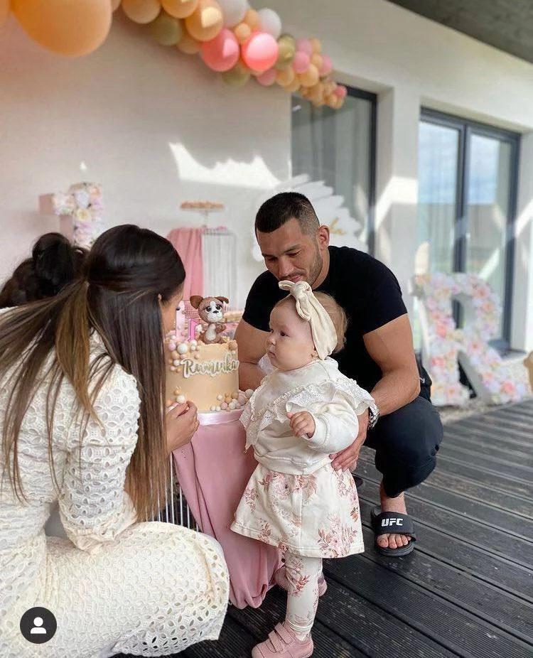
Základní údaje:
ZÁKLADNÍ ÚDAJE
KARIÉRA
UKÁZKY
ZAJÍMAVOST
Datum narození: 5. července 1994, Brno
Výška: 175 cm
Děti: Rumia Muradova
Partner: Makhmud Muradov
Karma
Monika Bagárová

Slide 3
Kariéra:
ZÁKLADNÍ ÚDAJE
KARIÉRA
UKÁZKY
ZAJÍMAVOST
Svou kariéru začala v roce 2009 v pěvecké soutěži SuperStar, kde skončila na 5. místě.
V roce 2011 vydala své první album s názvem Shining, ve stejném roce také získala cenu - Skokan roku 2011 na předávání cen Český Slavík Mattoni.
Vysněná
Monika Bagárová

Slide 4
Zpěv:
ZÁKLADNÍ ÚDAJE
KARIÉRA
UKÁZKY
ZAJÍMAVOST
zaměřuje se na žánry pop, soul a R&B
za její hlasový obor je označován soprán
Sestra
Monika Bagárová

Slide 5
Vystoupení v SuperStar
ZÁKLADNÍ ÚDAJE
KARIÉRA
UKÁZKY
ZAJÍMAVOST
UKÁZKA VŠECH VYSTOUPENÍ
Červánky
Monika Bagárová, Slza

Slide 6
Ukázky:
01
Viva La Vida
02
Chci
03
Vysněná
04
Zůstaň se mnou
ZÁKLADNÍ ÚDAJE
KARIÉRA
UKÁZKY
ZAJÍMAVOST
ft. Jan Bendig, 2019
UKÁZKA
ft. Ben Cristovao, 2013
UKÁZKA
2022
UKÁZKA
ft. Markéta Konvičková, 2019
UKÁZKA
Tanečnice
Monika Bagárová

Slide 7
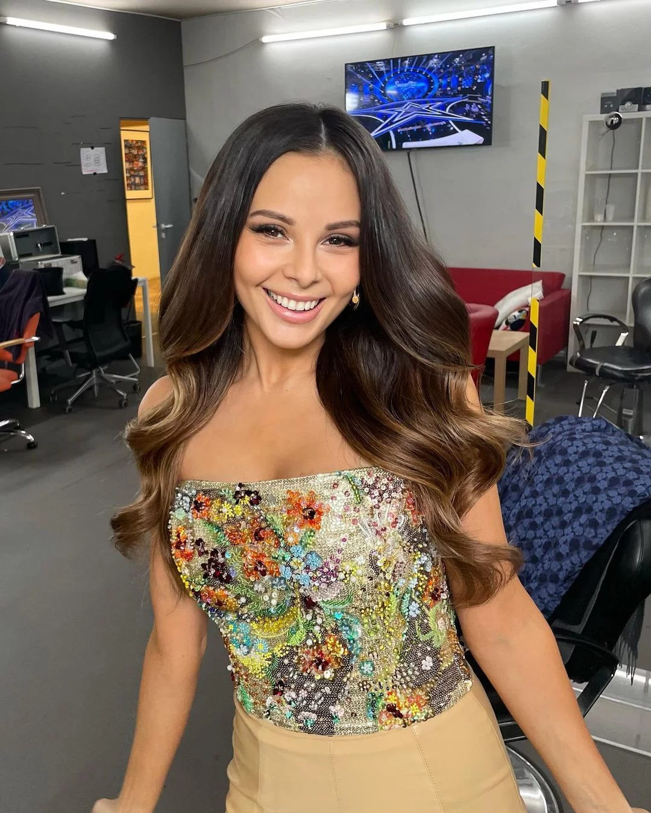
Zajímavost:
ZÁKLADNÍ ÚDAJE
KARIÉRA
UKÁZKY
ZAJÍMAVOST
Monika nazpívala píseň - Ve dvou, která hrála v pohádce Čertova Nevěsta.
UKÁZKA
Kairos
Monika Bagárová, Majk Spirit

Slide 8
— Monika Bagárová, Ve dvou
ZÁKLADNÍ ÚDAJE
KARIÉRA
UKÁZKY
ZAJÍMAVOST
“Láska je to štěstí a štěstí je náš sen, který snívám celou noc a celý den. Není to náhoda to kouzlo chvil, lásku nám osud připravil.“
Offline
Monika Bagárová

Slide 9
Zdroje:
ZÁKLADNÍ ÚDAJE
KARIÉRA
UKÁZKY
ZAJÍMAVOST
https://cs.wikipedia.org/wiki/Monika_Bag%C3%A1rov%C3%A1
https://zivotopis.osobnosti.cz/monika-bagarova.php
https://www.osobnosti.cz/monika-bagarova.php
Let Me Love U
Monika Bagárová

